Slide 1
Printfcoder
主页：github.com/printfcoder
邮箱：printfcoder@gmail.com

Slide 2
主题
Go 简要入门
Go-Micro 微服务框架

Slide 3
Go 简要入门
Golang 的历史
配置开发环境
Golang 的特点
主要特性介绍
Hello World与跨平台编译
基础数据类型和要素
流程控制
函数、结构体、接口
并发编程
单元测试

Slide 4
Go 简要入门
Golang的历史
关于Golang的出身，不得不从信息学领域的紫禁之巅-贝尔实验室（Bell Labs）说起。我们将时光机拨到上世级60年代末，Dennis Ritchie与Ken Thompson携手共同开发出了IT界无人不晓的操作系统Unix。在Unix被开发出来之前，二位前辈还创造了B语言，随后并用B编写了早期的Unix。 在第4版本的Unix出生之前，1972到1973两年间Dennis Ritchie开发出了C语言，并用其重新实现了Unix内核。说起Unix，这个系统影响了所有后来的商业与民用计算机操作系统，各种Linux发布版本RedHat、Ubuntu、CentOS等等，以及FreeBSD系列、Mac OSX等等，而Unix的设计理念或多或少也影响了Windows及其产品线IIS等。 在Go出生之前，80年代，贝尔实验室开发了一款专门用于解决分布式运算的语言Limbo，并用其开发出了Plan 9系统的分支Inferno，其中的作者就有Rob Pike、Ken Thompson、Dennis Ritchie(1941-2011)。 90年代，贝尔实验室在商业动荡中风雨飘摇。也许是为了生计与情怀，很多人选择加入了其他公司，其中Plan 9团队主要成员选择加入了Google。 在Google，Go语言由Ken Thompson, Rob Pike和Robert Griesemer三位大牛于2007年9月开始设计和实现。
Robert Griesemer, Rob Pike, Ken Thompson
- Robert Griesemer（罗伯特·格里泽默）：曾设计了Chrome浏览器的JavaScript V8引擎，协助制作Java的HotSpot编译器。 - Rob Pike（罗布·派克）： Unix小组成员，参与Plan 9、Inferno操作系统研发，UTF-8编码的创立者之一。 - Ken Thompson（肯·汤普逊）： 设计了B语言、C语言，创建了Unix和Plan 9操作系统，UTF-8的主要设计者，1983年图灵奖得主。
[贝尔实验室](https://en.wikipedia.org/wiki/Bell_Labs) [B语言](https://en.wikipedia.org/wiki/B_(programming_language)) [plan 9](https://en.wikipedia.org/wiki/Plan_9_from_Bell_Labs)

Slide 5
Go 简要入门
配置开发环境
时间有限，以下操作需要同学们去实操学习
下载Go语言程序包
配置开发环境
了解模块管理管理工具：go mod

Slide 6
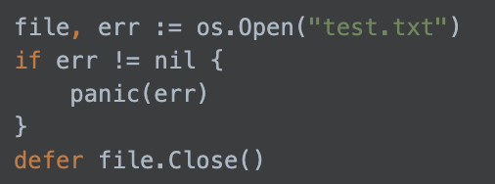
Go 简要入门
Golang的特点
极简设计
Go 语言给人的第一感觉便是简洁。Go 语言通过减少关键字的数量（25 个，Java 54个，C++(48-81) 个）来简化编码过程中的复杂度。这些关键字在编译过程中少到不需要符号表来协助解析，这也是Go语言的编译速度也是非常快的原因之一。极少的关键字，极简的语法都极大减少开发者编码的工作量，也提高了代码的可读性。 Go 语言的强类型系统禁止一切隐式类型转换，让代码更加容易阅读，减少犯错的机会。 defer 实现 RAII(Resource Acquisition Is Initialization) 也比 C++ 中通过对象生命周期和析构函数的实现方式更加容易理解和简洁明了。
defer 示例：

Slide 7
Go 简要入门
Golang的特点
跨平台交叉编译：可以在主流环境编译其它运行环境的程序包，比如Mac->Windows/Linux
比如，我们在Mac或者Windows上为Linux编译应用：
只需要声明目标系统（GOOS）与CPU架构（GOARCH）即可。

Slide 8
Go 简要入门
Golang的特点
强大的内置类型和标准库
Go 语言除了几乎所有语言都支持的简单内置类型(比如整型和浮点型等)外， 也内置了一些比较新的语言中内置的高级类型，比如数组、字符串、字典类型(map)。Go语言的标准库覆盖网络、系统、加密、编码、图形等各个方面，可以直接使用标准库的 http 包进行 HTTP 协议的收发处理;网络库基于高性能的操作系统通信模型(Linux 的 epoll、Windows 的 IOCP);所有的加密、编码都内建支持，不需要再从第三方开发者处获取。
Go语言标准库包名 | 功 能
bufio | 带缓冲的 I/O 操作
bytes | 实现字节操作
container | 封装堆、列表和环形列表等容器
crypto | 加密算法
database | 数据库驱动和接口
debug | 各种调试文件格式访问及调试功能
encoding | 常见算法如 JSON、XML、Base64 等
flag | 命令行解析
fmt | 格式化操作
go | Go 语言的词法、语法树、类型等。可通过这个包进行代码信息提取和修改
html | HTML 转义及模板系统
image | 常见图形格式的访问及生成
io | 实现 I/O 原始访问接口及访问封装
math | 数学库
net | 网络库，支持 Socket、HTTP、邮件、RPC、SMTP 等
os | 操作系统平台不依赖平台操作封装
path | 兼容各操作系统的路径操作实用函数
plugin | Go 1.7 加入的插件系统。支持将代码编译为插件，按需加载
reflect | 语言反射支持。可以动态获得代码中的类型信息，获取和修改变量的值
regexp | 正则表达式封装
runtime | 运行时接口
sort | 排序接口
strings | 字符串转换、解析及实用函数
time | 时间接口
text | 文本模板及 Token 词法器

Slide 9
Go 简要入门
Golang的特点
并发控制
并发编程可以充分发挥多核处理器的性能。在 C/C++ 中，可以通过编写多线程程序来实现并发，但是滥用线程会加重系统负担，所以更优的做法是使用通过 epoll 等方式来实现IO多路复用，以及使用各种协程库。除此之外，多个线程之间肯定还需要传递数据，可以通过 shared_ptr 来做，但是也需要小心翼翼，整个编码过程非常容易犯错。
goroutine 是 Go 语言并发设计的核心。goroutine 其实就是协程，比线程更轻量，是一种运行在用户态的用户线程。goroutine 并不是对应于内核线程，一个内核线程会调度若干个协程，goroutine 是在语言层面提供了调度器，并且对网络IO库进行了封装，屏蔽了复杂的细节，对外提供统一的语法关键字支持，简化了并发程序编写的成本。channel 是设计来在 goroutine 之间传递数据，channel 在实现原理上其实是一个阻塞的消息队列。在一个 goroutine 中将消息发送到 channel 中，然后在监听这个 channel 的 goroutine 处理，实现了不同 goroutine 的解耦。

Slide 10
Go 简要入门
Golang的特点
接口设计
接口类型是对其它类型行为的抽象和概括，因为接口类型不会和特定的实现细节绑定在一起，通过这种抽象的方式我们可以让我们的函数更加灵活和更具有适应能力。
Go语言的主要设计者之一 Rob Pike 曾经说过，如果只能选择一个Go语言的特性移植到其他语言中，他会选择接口。可见接口在Go语言中的地位，及其对Golang这门语言所带来的活力。
C++，Java 中使用侵入式接口，实现类需要明确声明自己实现了某个接口。这种强制性的接口继承方式是面向对象编程思想发展过程中一个争议颇多的特性。
Go语言采用的是非侵入式接口，只要某类型的公开方法完全满足接口的要求，就可以把此类型的对象用在需要该接口的地方。满足接口的要求，即是指实现了接口所规定的一组成员(方法)。Go语言的接口实现者无需指明实现了哪一个接口，编译器会去完成这项工作并发现错误。（鸭式辨型）
统一的代码风格
Go在语言层面已经定义了其代码风格，非法的编排格式即使语义正确，编译依旧无法通过

Slide 11
主要特性介绍
你好世界与编译
基本数据类型和要素
流程控制
结构与方法、接口
并发编程
单元测试

Slide 12

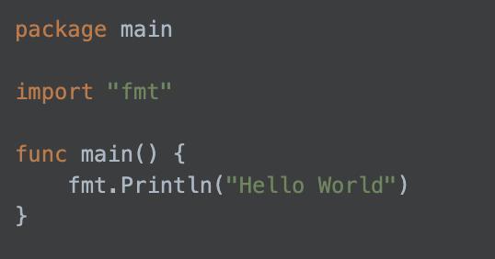
主要特性介绍
你好世界与编译
Go的源文件以 .go 为后缀名，这些文件名均由小写字母（推荐做法）组成且不包含空格和其他特殊字符，如 main.go 。
如果文件名由多个部分组成，则使用下划线 _ 对它们进行分隔，如 main_hello.go 。
你好世界
Go语言的代码通过包(package)组织，代码文件第一行就是包名。
一个包由位于同一目录下的一个或多个 .go 源代码文件组成。每个源文件都以一条 package 声明语句开始，同一目录下的包名必须一致。
通常，为了方便引用，习惯上目录名与包名要一致，但这不是强制的
import 作用是导入包，包的名即是其它代码所在的包名
Go程序入口一定是main包下的main方法

Slide 13

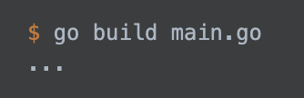
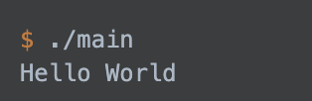
主要特性介绍
你好世界与编译
运行编译你好世界
Go是一门编译型语言，Go语言的工具链将源代码及其依赖转换成计算机的机器指令。Go语言提供的工具都通过一个单独的命令 go 调用，go 命令有一系列子命令。
go build 指令编译生成二进制文件
面向Windows环境：GOOS=windows GOARCH=amd64 go build main.go
面向Linux环境：GOOS=linux GOARCH=amd64 go build main.go

Slide 14
主要特性介绍
你好世界与编译
基本数据类型和要素
流程控制
函数、结构体、接口
并发编程
单元测试

Slide 15
主要特性介绍
基本数据类型和要素
关键字
包
注释
常量
变量
基本类型和运算符
字符串
数组
切片
Map
结构体

Slide 16
主要特性介绍
基本数据类型和要素
关键字，Go（1.17）提供了25个关键字，它们分别是：
流程控制类：break，case，continue，default，else，fallthrough，for，goto，if，range，return，select，switch
流程控制类（特殊，改变函数调用行为）：defer，go
程序元素声明类：const，func，import，package，type，var
程序结构声明类：chan，interface，map，struct

Slide 17

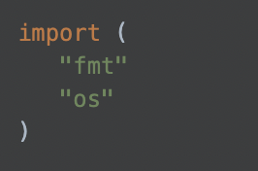
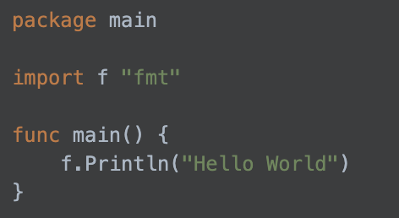
主要特性介绍
基本数据类型和要素
包的概念
类似其他语言中的库和模块的概念，目的都是为了支持模块化、封装、单独编译和代码重用。每一个 Go 文件都属于且仅属于一个包，每个包可以有多个 Go 文件。每个包中的程序可以使用自身的包或者导入其他包。
导入多个包
别名
或
用于包名冲突的情况，冲突的包使用随意的别名代替即可

Slide 18

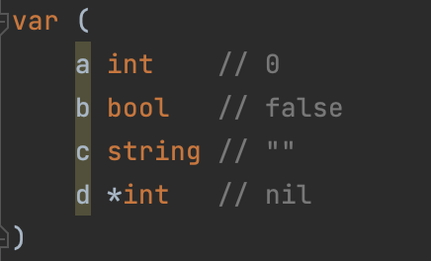
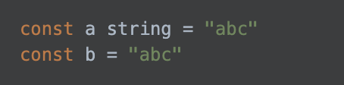
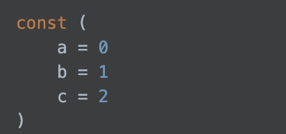

主要特性介绍
基本数据类型和要素
常量
变量
常量是编译期就可以确认的值，Go 的常量使用 const 关键字定义，常量的数据类型只可以是布尔型、数字型和字符串类型
Go变量使用var来声明
Go 还提供简短声明语法 := 声明变量 ，
不过只可以用于声明函数体内的局部变量，不能用在全局变量的声明与赋值
Go中是没有枚举类型的，但是我们可以使用常量代替枚举，达到相同的效果

Slide 19


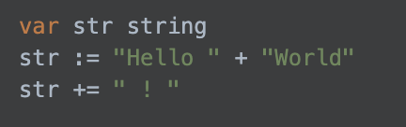




主要特性介绍
基本数据类型和要素
基本类型和运算符
字符类型 byte 只是整数的特殊用例，byte 类型是 uint8 的别名。
布尔类型
字符类型
数字类型
字符串
整形
浮点
使用complex构建复数,内建的 real 和 imag 函数分别返回复数的实部和虚部
Go 语言的字符串是一个以UTF8编码的字节序列
复数

Slide 20
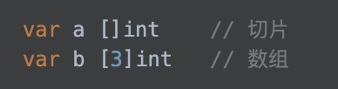
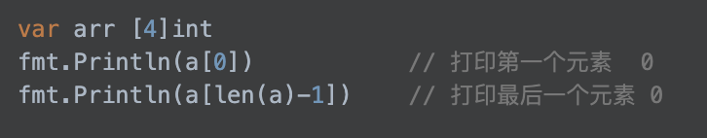


主要特性介绍
基本数据类型和要素
数组（array）
切片（slice）
数组是一个有固定长度的且类型唯一的数据序列
切片是一个长度可变的数组，语法和数组很像，只是切片没有限定固定长度。
Go 内置的 append 函数可以向切片追加元素。

Slide 21
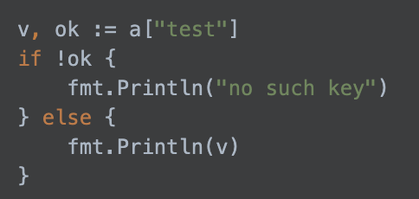
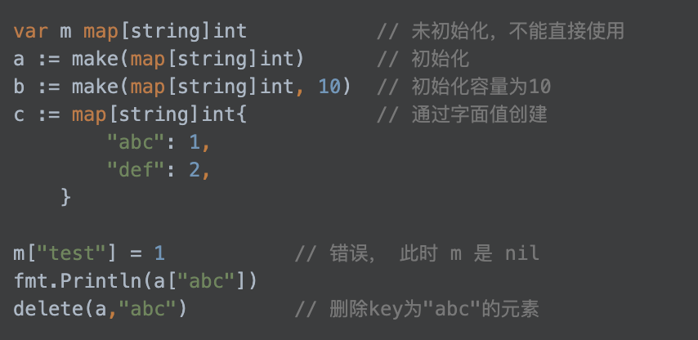
主要特性介绍
基本数据类型和要素
Map
Map 是一个无序的 key/value 的集合，类似于其他编程语言中的字典，哈希表。
由于Go有默认零值的特性，所以不能简单访问Key来判断，Key不存在时也会是零值。可以通过访问返回两个值来确认，第二个值就是Key是否存在的标识

Slide 22
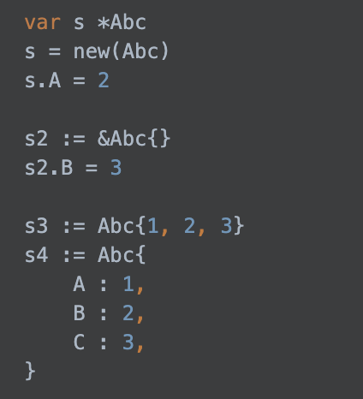
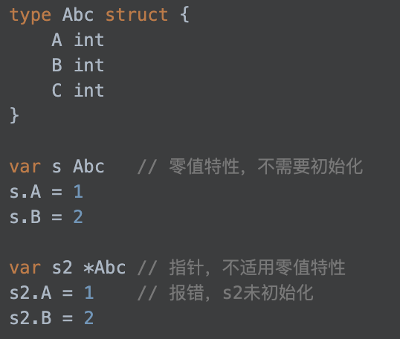
主要特性介绍
基本数据类型和要素
结构体
结构体初始化
结构体是一种复合的数据类型，是由零个或多个任意类型的值聚合成的实体。
复合类型， Go会自动递归将其内每个元素初始化为其类型对应的零值

Slide 23
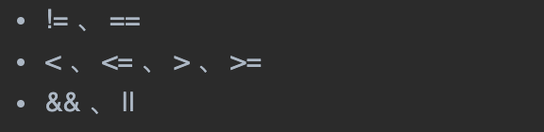
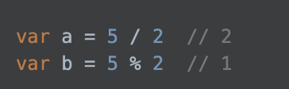
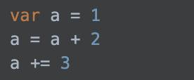

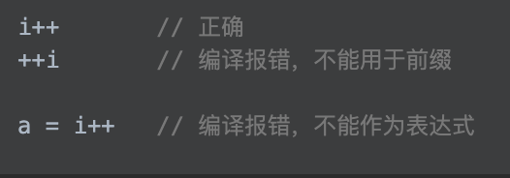
主要特性介绍
基本数据类型和要素
关系运算符
算术运算符
Go的逻辑运算符，和其他语言的用法相同，运算结果总是为布尔值。
Go 提供常用的整数和浮点数的二元运算符： + 、 - 、* 、/
++ ，-- 一元操作符在 Go 中只能用于后缀，且不能用于表达式。
Go中没有三目运算符

Slide 24
主要特性介绍
你好世界与编译
基本数据类型和要素
流程控制
函数、结构体、接口
并发编程
单元测试

Slide 25
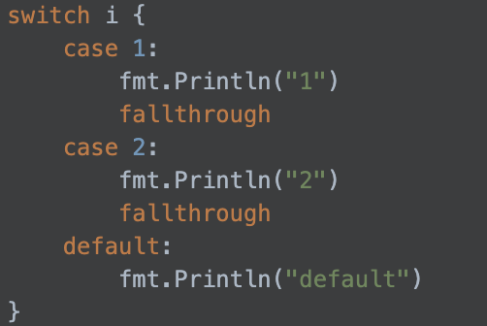
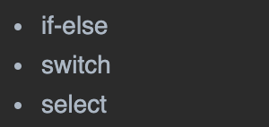
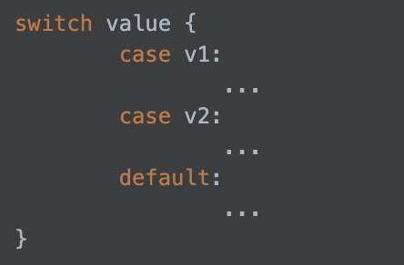

主要特性介绍
流程控制
分支条件判断
Go 程序和大多数编程语言一样从 main() 函数开始执行，然后按顺序执行该函数体中代码。代码中必然需要进行条件判断，Go 中提供如下分支结构：
循环
如果不break，可以通过fallthrough继续下游的case
Go的switch不需要break中断跳出
Go中没有while循环语句，因为while能做的，for也可以做到
select控制结构我们放到后面并发控制讲解

Slide 26
主要特性介绍
你好世界与编译
基本数据类型和要素
流程控制
函数、结构体、接口
并发编程
单元测试

Slide 27
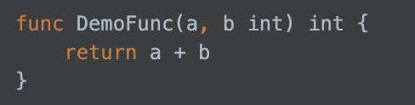
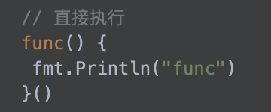
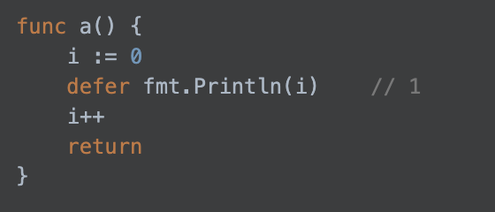
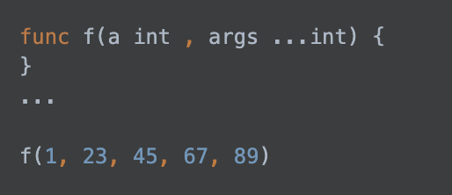
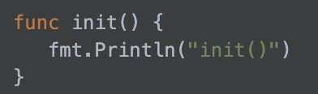
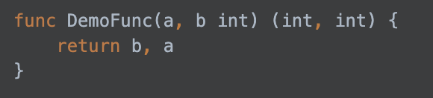
主要特性介绍
函数、结构体、接口
函数（func）
Go函数类型有三种：普通函数、匿名函数、方法（结构体的函数）。
固定参数
匿名函数
defer
变长参数
defer保证在return之前的最后一步执行
init
init在包加载时执行
多参返回

Slide 28
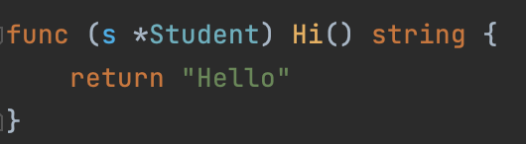
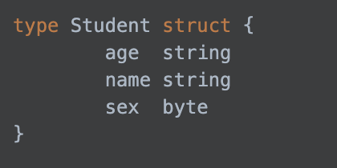
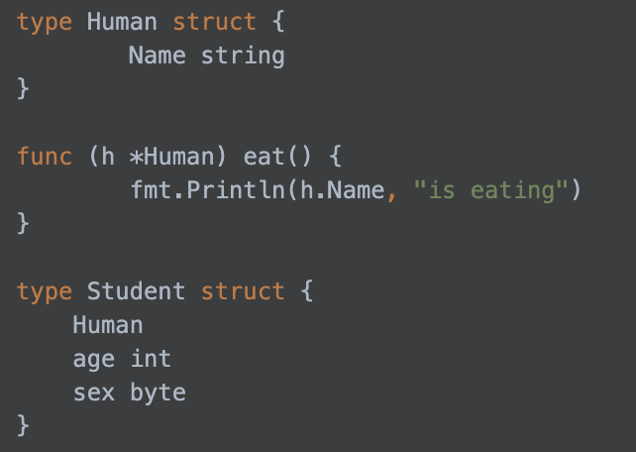
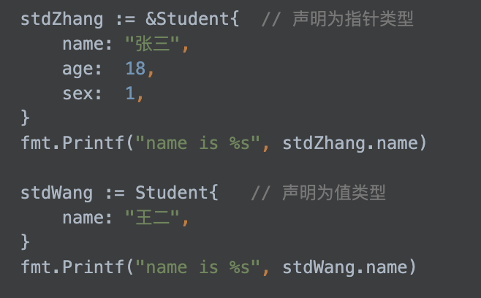
主要特性介绍
函数、结构体、接口
结构体（Struct）
方法（method）
结构体与其它语言中的class相似，我们可以在结构体中定义多个任意类型的字段，也可以为结构体添加方法，增加处理逻辑以及实例化等。
组合（继承）
Go中并没有继承的概念

Slide 29
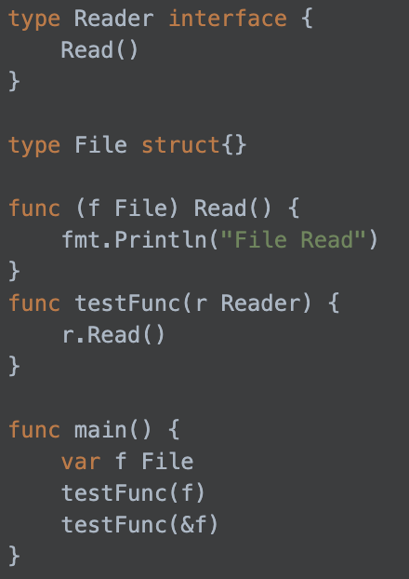
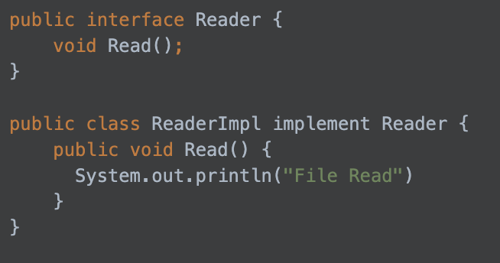
主要特性介绍
函数、结构体、接口
接口（Interface）
Go 语言中所有实现接口方法的“类”（结构体），都会自动实现接口，并不需要像其他面向对象语言一样显式继承接口类或者指定关键字。
Go 中只要结构体中有接口里所有的方法，就认为是实现了该接口。
（鸭式辨型，Duck Type）
Java 侵入式Interface实现

Slide 30
主要特性介绍
你好世界与编译
基本数据类型和要素
流程控制
函数、结构体、接口
并发编程
单元测试

Slide 31
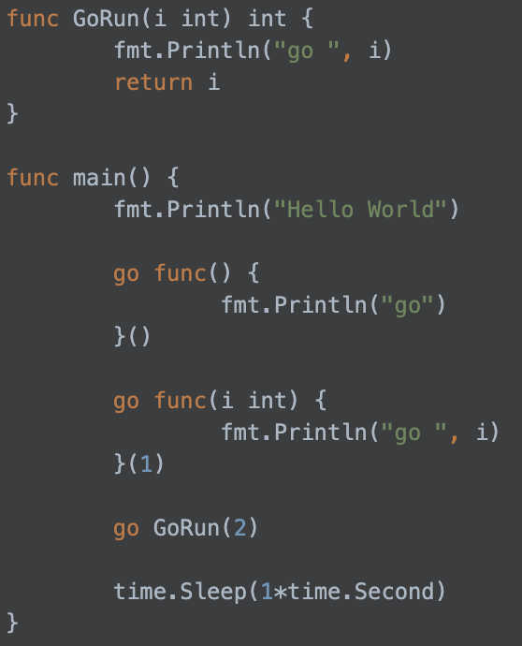
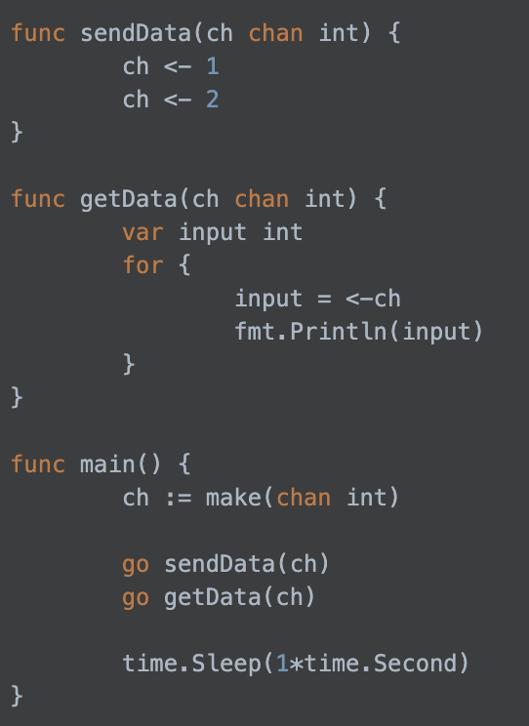
主要特性介绍
并发编程
Go 并发
通道 chan
Go 语言原生支持程序的并发执行。Go 语言提供协程 (goroutine) 与通道 (channel) 来支持并发编程。
协程间可以使用共享内存来实现通信，也可以通过事件驱动，使用channel来同步通信
Go使用go指令发起协程

Slide 32
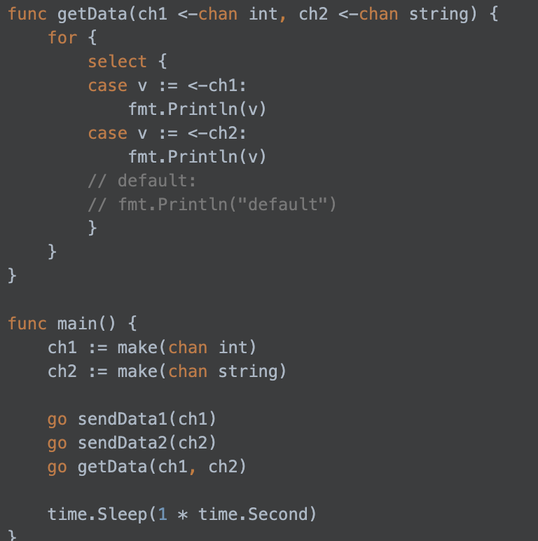
主要特性介绍
并发编程
Select控制
现实中运行很多的协程，需要从多个通道中接收或者发送数据，可以使用 select 关键字来处理多通道的问题。select 监听进入通道的数据，如果所有的通道的都没有数据则会一直阻塞，直到有一个通道有数据；如果有多个可以处理，select 会随机选择一个处理；
特别需要注意的是，如果所有的通道都没有数据，而且写了 default 语句，则会执行 default 。

Slide 33
主要特性介绍
你好世界与编译
基本数据类型和要素
流程控制
函数、结构体、接口
并发编程
单元测试

Slide 34
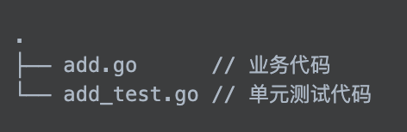
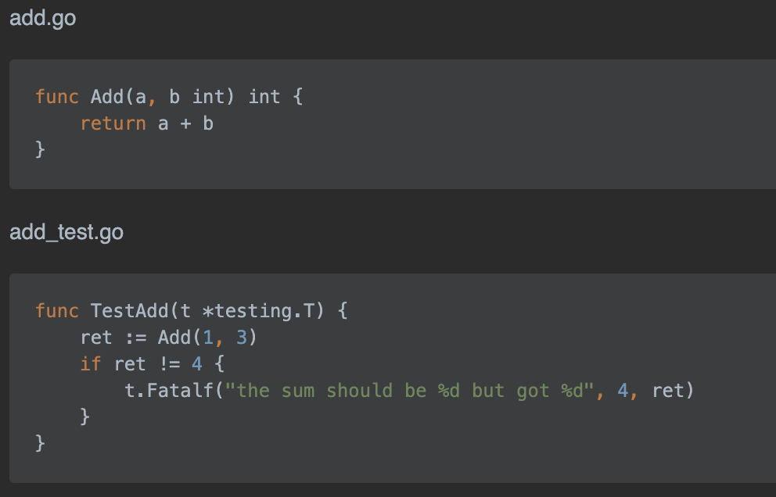
主要特性介绍
单元测试
单元测试
Go中单元测试作为一等公民，语言层面原生提供testing包满足工业级的测试需求。
Go推荐单元测试与源文件要在同一目录
Go规定，单元测试的方法以Test开头，大驼峰命名

Slide 35
主题
Go 简要入门
Go-Micro 微服务框架

Slide 36
Go-Micro
微服务
Go-Micro 设计
Go-Micro 实践

Slide 37
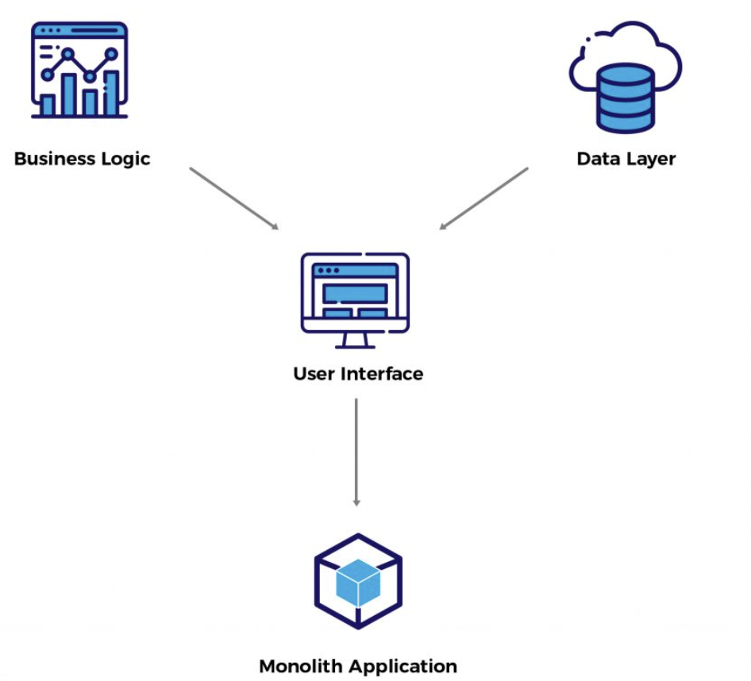
Go-Micro
微服务
单体服务
单体服务（Monolith）
Monolith一词源意是代表巨大的石头，引用到软件中形容的是一整块大号的代码，这块代码由多个模块组成，模块间紧密耦合，形成一个整体，彼此之间不能脱离。
单体服务（也称单体应用）将所有业务逻辑封装在一个应用程序当中，编译成一个二进制文件。通常，整体结构由传统的三层体系结构组成，即数据库、用户界面和服务器端应用程序。
常见的如，传统ERP系统、OA系统、关系数据库等

Slide 38
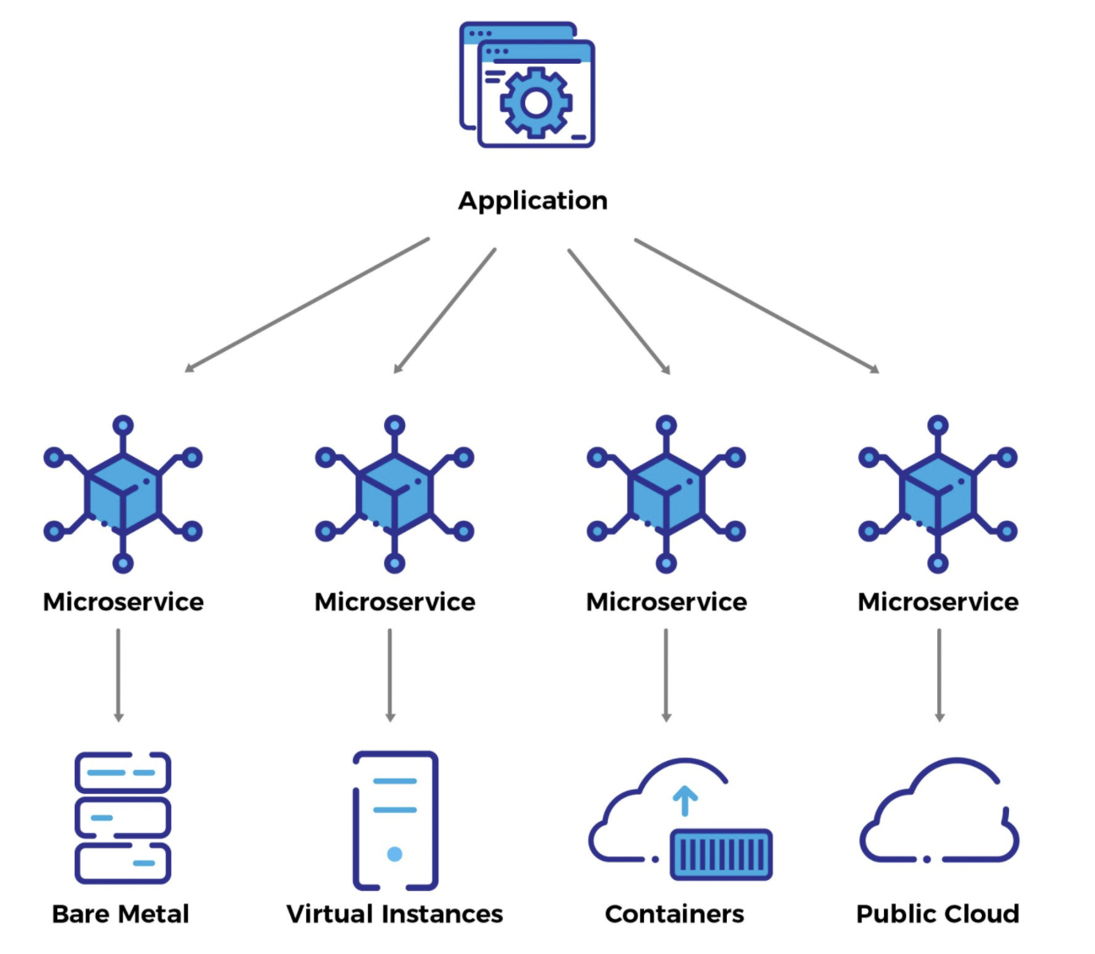
Go-Micro
微服务
微服务
微服务（Microservice）
微服务是复杂的大型应用程序的可部署子应用，这种大型应用通常由职责分明的不同模块组成，与单体应用的模块不同的是，这时模块是彼此分离、独立部署的。
微服务之前的通信是基于协商好的协议，所以微服务个体可以基于不同的语言、不同的平台。
常见的分布式系统本质上都是通过微服务构成的，比如Kafka、数据库集群等

Slide 39
Go-Micro
微服务
单体应用与微服务对比
 | 微服务 | 单体应用
架构 | 小型服务的集合 | 应用只有一套代码
扩展性 | 弹性，资源高使用率 | 难以扩展
部署性 | 模块服务独立，高效开发、高效部署 | 复杂，模块互相依赖，需要统一部署，耗时费力
可靠性 | 可靠，某服务宕机后，其它集群成员可继续工作，平台总体受影响较小 | 不可靠，服务宕机后，所有模块都无法工作

Slide 40
Go-Micro
微服务
Go-Micro 设计
Go-Micro 实践

Slide 41
Go-Micro
Go-Micro设计
Go-Micro 框架设计
Go-Micro 组件介绍
Go-Micro 插件化原理

Slide 42
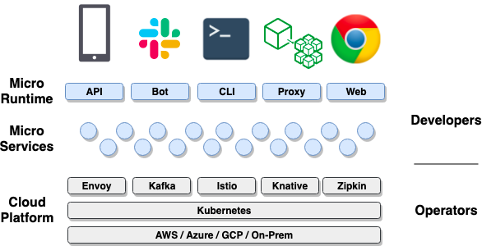
Go-Micro
Go-Micro设计
Go-Micro工作全景
Micro管理、交互微服务
Go-Micro | 微服务开发库
Micro | 基于Go-Micro开发的运行时工具集
Go-Micro构建微服务

Slide 43
Go-Micro
Go-Micro设计
Go-Micro 模块架构
Service：具体实例化的服务，包含两个重要的组件：Client、Server
Service
Client
Server
Client：发送RPC请求与广播消息
Server：接收RPC请求与消费消息
Broker
Codec
Registry
Selector
Transport
Broker：异步通信组件
Codec：数据编码组件
Registry：服务注册组件
Selector：客户端均衡器
Transport：同步通信组件

Slide 44
Go-Micro
Go-Micro设计
其它组件
File
Sync
Web
Data
Monitor
Router
Plugin
Runtime
Configuration
Consul、ZK
分布式同步
Web服务
数据库组件
监控组件
智能路由
动态加载
运行时
Proxy
配置组件
gRPC
Tunnel
Network
Agent
异构代理
P2P网络隧道
DC网络
命令代理

Slide 45
Go-Micro
Go-Micro设计
Go-Micro 框架设计
Go-Micro 组件介绍
Go-Micro 插件化原理

Slide 46
Go-Micro
Go-Micro设计
Go-Micro 组件工作流程图
NATs
ServiceA
ServiceB
init
async
sync
pub
sub
Broker
Codec
Codec
Broker
Transport
Codec
4.call
Codec
Transport
Selector
2. get
Registry
1. select
5. send
Registry
register
Client
Server
Service
start
watch
notify
3. list
Consul
假设ServiceA调用ServiceB

Slide 47
Go-Micro
Go-Micro设计
Broker 异步通信组件
Service
Client
Server
broker
Broker
Codec
Registry
Selector
Transport
订阅
Service B
中间件
broker
broker
Subscribe：注册关心的主题（Topic），指定队列（Queue）分发消息
http
Service A
订阅
Service C
Publish：异步将消息推送到主题（Topic）
发布
NATs、RbMQ 、Kafka 、 nsq …
Encoding：编码消息（默认JSON格式）
broker
订阅
Service [X]
注：中间件不一定是MQ消息服务，比如HTTP

Slide 48
Go-Micro
Go-Micro设计
Registry 注册组件
Service
Registry
Service B
Client
Server
Register
Broker
Codec
Registry
Selector
Transport
中间件
Consul、ZK、Etcd…
Get Service
type Registry interface { Register(*Service, ...RegisterOption) error Deregister(*Service) error GetService(string) ([]*Service, error) ListServices() ([]*Service, error) Watch(...WatchOption) (Watcher, error) }
mDNS、NATs…
Service B
Version 1.0.0
Instances {…}
Registry
Service A

Slide 49
Go-Micro
Go-Micro设计
Registry 常见注册类型
基于通用型注册中心，如Etcd、Consul、Zookeeper、Eureka
基于网络广播，如mDNS、Gossip
基于消息中间件，如NATs

Slide 50


Go-Micro
Go-Micro设计
Registry 通用型注册中心
register
query
name: B
addr: 192.168.1.3:8081
name: A
addr: 192.168.1.2:8080
name: C
addr: 192.168.1.4:8082
B
name: A
addr: 192.168.1.2:8080
name: C
addr: 192.168.1.4:8082
name: B
addr: 192.168.1.3:8081
name: C
addr: 192.168.1.4:8082
C
name: A
addr: 192.168.1.2:8080
name: B
addr: 192.168.1.3:8081
A

Slide 51





Go-Micro
Go-Micro设计
Registry 网络广播注册
2. Hey! I am A
My Addr is at 192.168.1.2:8080
广播查询
广播位置
A
1. Who is service A
B
M
3. Update A is at 192.168.1.2:8080
3. Update A is at 192.168.1.2:8080
C
mDNS（多路广播域名解析）
3. Update A is at 192.168.1.2:8080

Slide 52

Go-Micro
Go-Micro设计
Registry 消息中间件注册
如何注册？
如何发现？
register
Query
4
Pub
ServiceA: 192.168.1.2:8080
3
1
Sub
Topic：query
Pub to Addr-B
addr: 192.168.1.2:8080
Listen
Pub
Service: service A
Reply: Addr-B
2
Query
Service A
Service B
基于NATs消息系统Pub/Sub注册

Slide 53
Go-Micro
Go-Micro设计
Registry 支持的注册插件
registry
├── cache
├── consul
├── etcd
├── eureka
├── gossip
├── kubernetes
├── mdns
├── memory
├── multi
├── nacos
├── nats
├── proxy
└── zookeeper
源码目录：go-micro/plugins/registry

Slide 54
Go-Micro
Go-Micro设计
Selector 选择器组件
Service
Client
Server
192.168.1.2:10008/foo
Broker
Codec
Registry
Selector
Transport
Client
Client
3. B1, B2, B3
Service B1
Selector
192.168.1.3:10009/foo
2. Get B
Service B2
Client
1. Select B
Registry
Client
192.168.1.4:10010/foo
4. RoundRobin B2:192.168.1.3:10009
4. Call 1.3:10009
Client
Service B3
Service A
职责：负载均衡

Slide 55
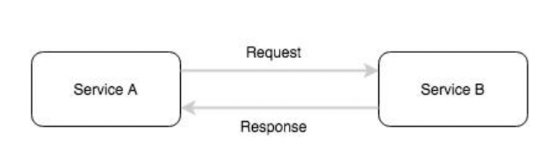
Go-Micro
Go-Micro设计
Transport 同步通信组件
Service
Client
Server
Broker
Codec
Registry
Selector
Transport
type Transport interface { Dial(addr string, opts ...DialOption) (Client, error) Listen(addr string, opts ...ListenOption) (Listener, error) }

Slide 56
Go-Micro
Go-Micro设计
Transport 通信模型
Client
Server
client => server
Call
Handler
client.Call => server.Handler
Transport
Transport
trClient
Listener
Dial
Accept
client.Transport.client => server.Transport.listener
trSocket
trSocket
Send
Rcv
client.Transport.Dial => server.Transport.Accept
Rcv
Send
client.Transport.Send => server.Transport.Rcv
client.Transport.Rcv <= server.Transport.Send
注：为了简化，忽略了Codec模块。虚箭头所指为逻辑调用，并非直接调用。通信模型基于HTTP，其它插件大同小异

Slide 57
Go-Micro
Go-Micro设计
Transport 支持的通信插件
transport
├── grpc
├── http
├── memory
├── nats
├── quic
├── rabbitmq
├── tcp
└── utp
源码目录：go-micro/plugins/transport

Slide 58
Go-Micro
Go-Micro设计
Go-Micro 框架设计
Go-Micro 组件介绍
Go-Micro 插件化原理

Slide 59
Go-Micro
Go-Micro设计
Go-Micro 插件原理
Service
Client
Server
Broker
Codec
Registry
Selector
Transport
回顾框架

Slide 60
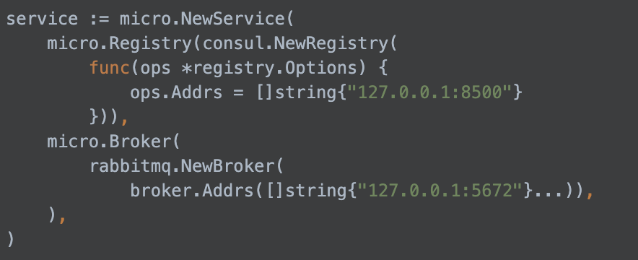
Go-Micro
Go-Micro设计
Go-Micro 插件使用示例
假设我们需要特定的Registry与Broker插件
 | 描述 | 代码
默认 | 1. 实例化一个Rpc服务 2. Registry注册使用mem 3. 异步消息使用HTTPBroker | service := micro.NewService()
特定插件 | 1. 实例化一个Rpc服务 2. 注册中心使用Consul 3. 异步消息使用RabbitMQ

Slide 61
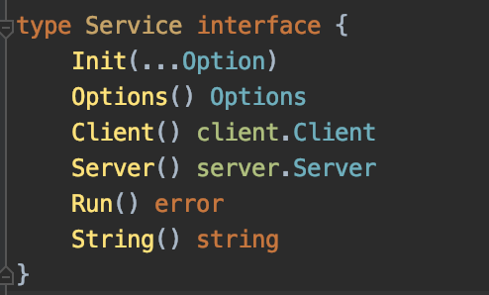
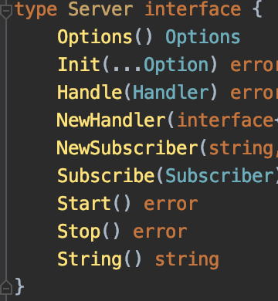
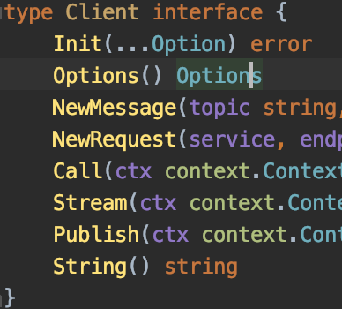
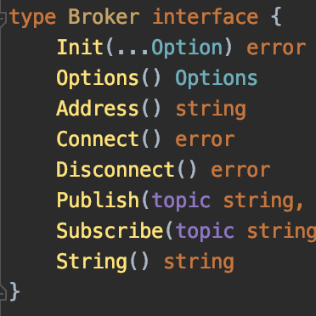
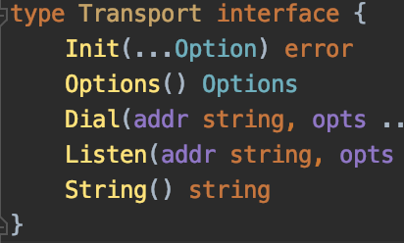

Go-Micro
Go-Micro设计
Go-Micro 插件接口
Service
Client
Server
Broker
Codec
Registry
Selector
Transport
Go-Micro插件原理是基于Golang的Interface，通过声明一套标准的Interface，不同的插件只要实现这些Interface，
那这个插件就可能套用到Go-Micro体系中

Slide 62
Go-Micro
微服务
Go-Micro 设计
Go-Micro 实践

Slide 63
Go-Micro
Go-Micro 实践
使用Go-Micro编写微服务
示例架构，使用微服务进行两个数学计算并返回结果
Go-Micro中的服务类型：Srv、Web、API
Broker与异步消息
Wrapper与日志、限流
如何使用插件：示例使用MQ插件
对外暴露接口

Slide 64
Go-Micro
Go-Micro 实践
微服务提供服务能力的三种方式：RPC、API、HTTP
Go-Micro的解决方案
SRV：内部RPC服务
API：对外API服务
Web：对外HTTP服务

Slide 65
Go-Micro
Go-Micro 实践
编写Go-Micro微服务的主要流程
定义接口
基于Proto协议(srv)
使用protoc-gen-micro插件生成Micro代码(srv)
实现接口
定义Handler
创建服务
NewService 服务
Init 初始化
挂载接口
运行

Slide 66
Go-Micro
Go-Micro 实践
编写基础服务类型
rpc service：rpc类型的微服务
api service：api类型的微服务，负责聚合rpc服务
web service：web类型微服务，负责提供restful（http）能力
broker：异步消息模块
config service（基于文件)：配置中心
shutdown：使用上下文关闭服务
micro api：micro网关工具集（如果时间充足）
rpc：负责代理rpc类型的微服务，向外暴露http能力
api：负责代理api类型的微服务，向外暴露http能力
event：以http形式暴露异步事件，也即是broker的能力
web：轻量的HTTP反向代理

Slide 67

Go-Micro
Go-Micro 实践
示例架构
要解决的问题：
服务的注册与发现
服务之间通信
服务的可靠性

Slide 68
Go-Micro
Go-Micro 实践
服务的注册与发现：支持Etcd、MSDN、Consul、ZK、Eureka...
服务间通信：HTTP、TCP、UDP、MQ（同步、异步），HTTP
服务可靠性：TTL/Interval、基于Wrapper的限流、熔断等特性

Slide 69

Go-Micro
Go-Micro 实践
SRV服务
SRV服务即是常说的RPC服务
两个服务
Sum服务：所有小于输入数字的自然数累加
Prime服务：查出小于输入的所有素数

Slide 70
Go-Micro
Go-Micro 实践
服务的参数
框架自带参数
自定义参数
1. 框架API
2. ENV 环境变量
3. 命令行 CLI 命令行参数
同时声明：1<2<3
如何查找参数与变量名（--help）
1. Cli 库
关键字： micro.Flags

Slide 71

Go-Micro
Go-Micro 实践
Web服务
两个服务
portal-web：提供一个有求和功能的页面
特性：
支持服务发现与心跳检测
支持自定义Handler
支持静态文件

Slide 72

Go-Micro
Go-Micro 实践
API 服务
业务核心逻辑内聚在SRV，API则负责统一业务入口，并将不同SRV的能力聚合
math-api：将取素数接口转发给prime-srv

Slide 73
Go-Micro
Go-Micro 实践
回顾调用过程
Client
Server
Service
Call
Handler
Transport
Transport
Client
Server
trClient
Listener
Dial
Accept
Broker
Codec
Registry
Selector
Transport
trSocket
trSocket
Send
Rcv
Rcv
Send

Slide 74

Go-Micro
Go-Micro 实践
链路追踪、限流、熔断、认证…
Wrapper包装器（模式），将请求与响应处理的过程包装起来，使用
通用的方法包装，将业务逻辑与通用逻辑分开。
认证
熔断
限流
日志
事件通知
监控仪表
上下文注入
Client or Handler
演示：基于Go-Micro的Wrapper实现限流器、日志处理

Slide 75

Go-Micro
Go-Micro 实践
暴露接口
micro-api：HTTP网关，暴露内部RPC、Web、API服务
micro-web：本身是web类型的micro-api
micro-api服务基于Go-Micro编写，本身也是Go-Micro应用

Slide 76
Go-Micro
Go-Micro 实践
Micro API 网关
功能：将Http请求转向内部应用
ns: go.micro.api.Customer.Orders
ns: go.micro.api
type: api
Customer
API
Get Customer
Customer
SRV
Micro
API
router->namespace
RPC
泛式 RPC
Get Order
/customer/orders
RPC
Order
SRV
/msg/login
Sub: go.micro.evt.msg
Pub: login Event
Message
API
Message
SRV
ns: go.micro.evt
type: event

Slide 77



Go-Micro
Go-Micro 实践
使用插件
代码声明
系统变量
命令行

Slide 78
框架对比
Go-Micro VS Spring Cloud
Microservice VS Mesh
技术选型

Slide 79
框架对比
Go-Micro VS Spring Cloud
Go-Micro VS Spring Cloud
 | Go-Micro | Spring Cloud
语言 | Golang | Java
官方活跃度 | 不活跃，成员变动大，且Go-Micro已私有化，社区处于停滞状态 | 活跃，互联网厂商都有主要组件的支持，或二开，比如Spring Cloud Alibaba。 生态环境处于微服务最好水平
版本兼容度 | 差，新版本经常不兼容老版本，破坏变动频繁 | 良好，基本保证兼容或老版本持续修复
组件支持度 | 支持Opentracing、Consul等常见组件，但是特性少，与框架集成度不高。 API网关、流控、追踪、分布式事务等高级特性官方支持度差，经常需要改动源码支持三方组件或自行参考三方接口接入 | 受益于Java 近30年的生态积累，支持几乎常见的组件，也是事实上的微服务全套解决方案标准。 高级特性都有大厂出品的Starter组件支持，如Skywalking、RocketMQ、MySQL等
复杂度 | 简单，容易上手，但是需要较强学习与动手能力开发周围配套 | 较简单，生态成体系，学习曲线平稳，但封装程度高，掌握全局难度大
服务治理 | 不完整，只有工具可以查看服务列表、上下线服务等基础功能 | 配置管理、服务发现、流控、网关、安全与认证、分布式会话、集群状态管理等都有较好的解决方案或三方互联网开源的方案
总结 | Go-Micro强在简单，适用于小型、复杂度不高的业务项目；同时也可以用于学习微服务工作原理、Golang特性。 Spring Cloud是绝大多数互联网和传统厂商选择的分布式应用开发框架，稳定、配套全、社区活跃，因为完成度高，使用简单但是理解全盘难度大，对使用者要求要高得多，同时也是漏洞攻击的重点方向。 | 商业应用首选稳定、活跃、支持配套好的框架

Slide 80
框架对比
Microservice VS Mesh
Microservice VS Mesh 概念对比
 | Microservice | Mesh
概念 | 将传统单体应用拆分成业务逻辑单元服务的服务集群 | 微服务+Proxy形成服务网格
核心组件 | 通过在服务中集成框架组件，完成微服务的注册发现、负载均衡、流量管理等。 框架代码嵌入业务代码，所有逻辑是运行在一个进程当中 | 将微服务常用的组件下沉到运行环境中（Sidecar进程），业务服务不再关心微服务的注册发现、流量控制等传统能力。 框架代码不需要嵌入业务代码，只需要业务集成与Sidecar通信的SDK 所有逻辑运行在至少两个进程（Service、Proxy）当中
通信方式 | RPC，A进程>Network->B进程。 进程之间直接通信，性能较高 | A进程->A Sidecar Proxy进程->Network->B Sidecar Proxy进程->B进程。 流量劫持，通信层面多了一层Sidecar Proxy，有性能损耗
服务治理 | 依赖于框架实现，不同的框架有不同的实现方式 | 通过控制面管理服务，Mesh只需要一套控制面可以管理所有接入的微服务
总结 | Mesh架构本质也是微服务架构，也被称为Microservice 2.0。传统的微服务时代需要框架实现注册发现、负载均衡等功能并集成到软件中，与业务代码一起运行，而Mesh时代，业务服务不再关注这些功能，只需要将服务与接口暴露给Sidecar，Sidecar会负责管理服务信息，与控制面配合完成微服务的通信、治理。 Mesh通过Proxy注册服务，同时基于流量劫持，控制服务流量、限流、负载均衡等，所以Mesh可以做到语言因素最小化，所有语言的SDK（或者Proxy配置协议）共用一套Mesh架构。 | 商业应用首选稳定、活跃、支持配套好的框架

Slide 81

框架对比
Microservice VS Mesh
Microservice VS Mesh 工作方式对比
Microservice | Mesh

Slide 82
框架对比
技术选型
技术选型建议
参考点 | 说明
需求分析 | 基于需求考量，主要是这几个维度：生命周期，业务复杂度，业务短期、长期发展。 生命周期：业务生存的周期，是否需要长期支持； 业务复杂度：除了常见的并发、安全、存储等技术指标，技术架构本质也是业务的架构，要考虑是否有跨团队、部门协作，要统一技术栈； 业务发展：在可预见的时间范围内，项目规模上短期过渡与长期发展需要，短期试验项目不可代入整体中的考量；
团队实力 | 研发实力：研发团队、资金实力、成员配伍，考虑历史因素，用得久的、多的就是验证过的； 运维基础：辩证新架构给运维带来的复杂度升级； 学习成本：结合历史技术沉淀，尽量避免异构、异语言；
社区活跃 | Star、Fork数量；提交频率；Issue数量、回复、修复情况；版本兼容性；大厂背书；落地案例
验证对比 | 进入选型技术中，要挑选实际业务来验证，控制变量，挑选出业务关注的指标，对比不同技术的完成度； 结合业界成功的案例，分析案例的相同点与差异点，用选型来验证这些点。

Slide 83
Go-Micro
Go-Micro 实践
答疑

